Slide 1
MEDIA MENGAJAR
BUPENA
UNTUK SD/MI KELAS 4
Notes:
Warna tulisan BUPENA disesuaikan dgn jenjang kelas

Slide 2
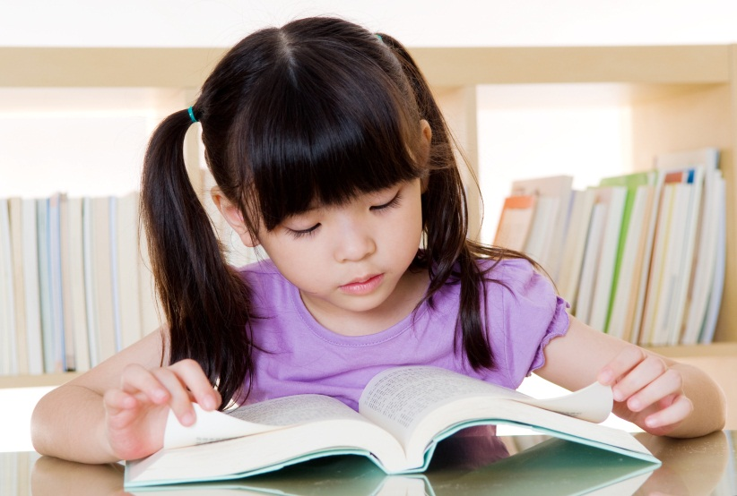
BAB
2
Tugasku
A. Menyimak dan Memahami Isi Cerita
Langkah-langkah memahami isi cerita:
Simak atau dengarkan cerita dengan saksama.
Catatlah hal-hal penting dalam cerita.
Menjawab pertanyaan yang diberikan.

Slide 3
Dengan mengetahui makna kata dalam cerita, kita dapat memahami isi cerita.
Sampaikan pendapat tentang unsur pembangun cerita.

Slide 4
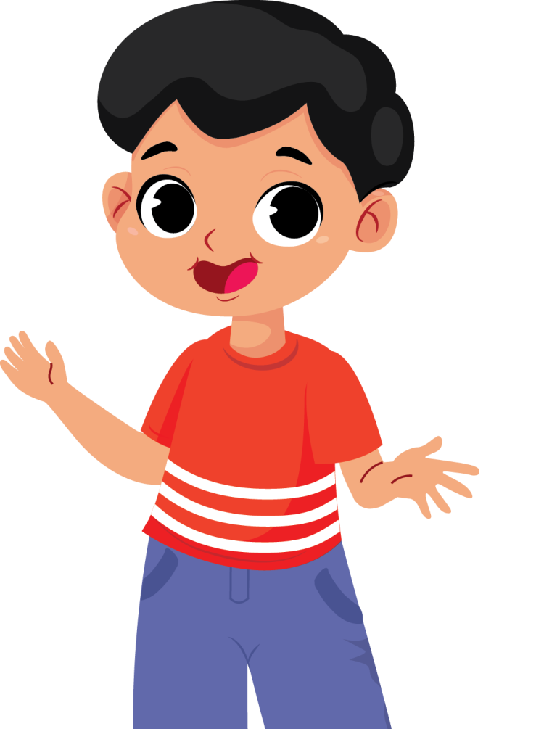
B. Homonim, Awalan me-, Kalimat Majemuk Setara, dan Paragraf Deskripsi
1
Homonim
Kata yang memiliki kesamaan lafal dan ejaan dengan kata lain, tetapi memiliki perbedaan makna.
Makna kata bergantung pada konteks kalimat.

Slide 5
2
Awalan me-
Awalan me- membuat kata dasar akan membentuk kata kerja atau verba (v).
Awalan me- berubah atau tidak bergantung pada kata dasar yang mengikutinya.

Slide 6
3
Kalimat Majemuk Setara
Kalimat mejamuk setara terdiri atas dua kalimat tunggal atau lebih yang memiliki hubungan setara.
Kalimat tunggal dihubungkan menggunakan konjungsi atau kata hubung.
dan
lalu
kemudian
tetapi
sedangkan
atau

Slide 7
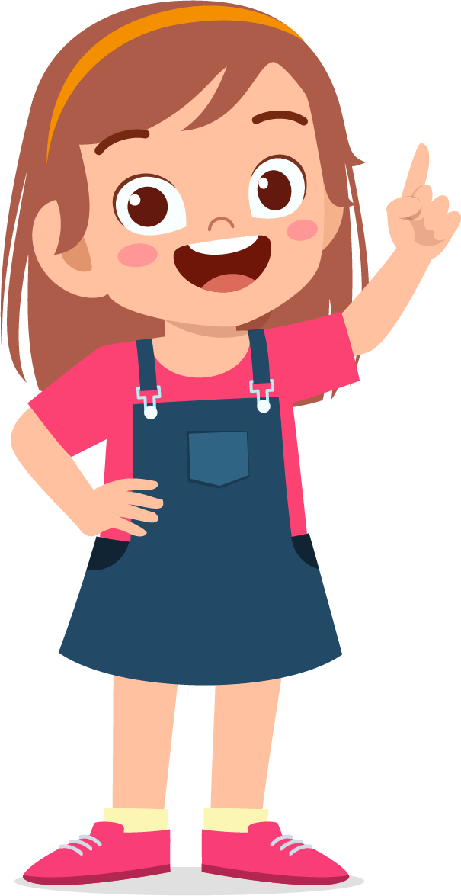
Kalimat Majemuk Setara Menggabungkan
Contoh:
Adik sedang membantu ibu menyapu dan mengepel ruang tamu.
Kalimat Majemuk Setara Bertentangan
Contoh:
Danu tidak pulang ke rumah, tetapi pergi ke tempat les.

Slide 8
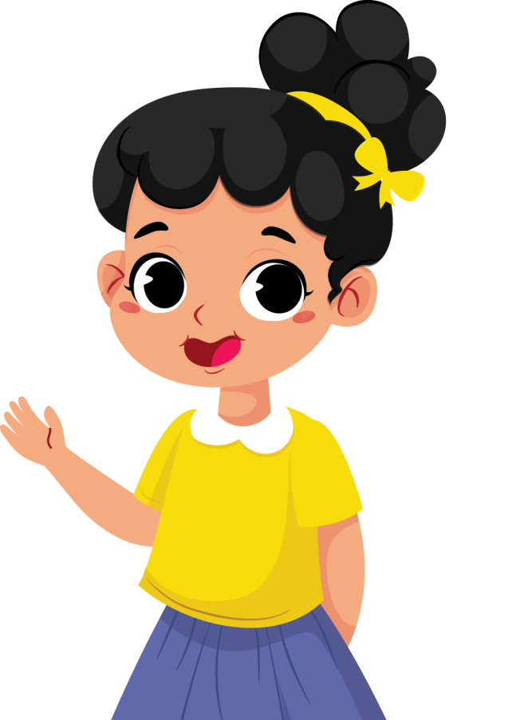
4
Paragraf Deskripsi
Penggambaran suatu hal secara jelas dan terperinci menggunakan kata-kata.
Pembaca seolah dapat melihat, mendengar, dan merasakan hal yang dideskripsikan menggunakan pancaindra.

